Slide 1
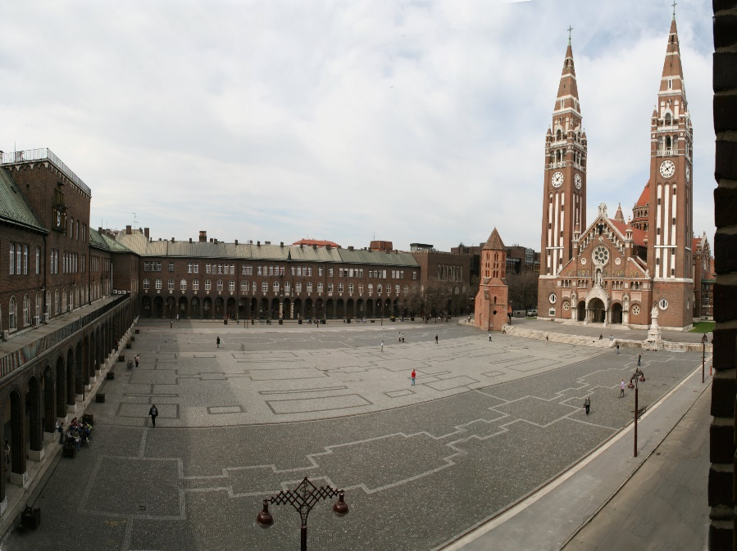
Tóth Gábor SZTE SzAOK Orvosi Vegytani Intézet
A PBK Szegedi Csoportja

Slide 2
Statisztika
Jelenleg 31 tag, 24 rendes, 7 emeritus
Az elmúlt években 19 tagtársunk elhunyt, 8 kilépett
A tagok közel egyharmada orvos, kb.15-15% bölcsész, biológus, vegyész
De számos más diszciplína is képviseli magát.

Slide 3
Területi elnökök
Solymosi Frigyes
Dux László
Párducz Árpád
Tóth Gábor

Slide 4
Tevékenységek
Közéleti szerepvállalások
Koszorúzások
Kirándulások
Helyi és országos közéleti szereplők meghívása,
tájékoztatások, ezek megvitatása

Slide 5
Közéleti szerepvállalások
2009-ben 19 db előadás a Csongrád-Csanád megyei egyházmegyével közösen
Állásfoglalás a Szent-Györgyi szobor avatásáról
Állásfoglalás a Ságvári Endre Gimnázium névváltoztatásának tervéről.
Állásfoglalás az alakulóban lévő Professzori Testületről
Állásfoglalás az egyetem átnevezéséről
Állásfoglalás az egyetem fenntartóváltásáról

Slide 6
Koszorúzások

Slide 7
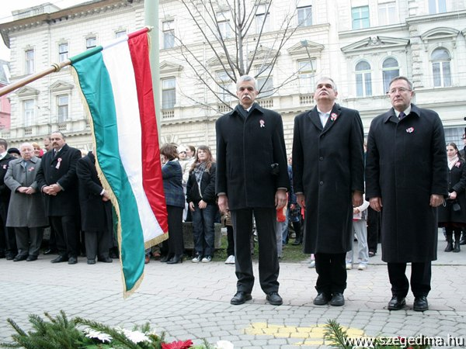
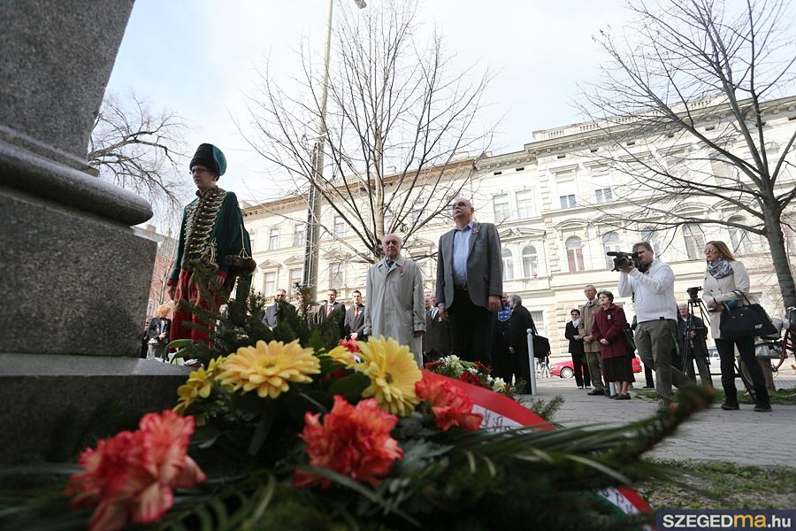
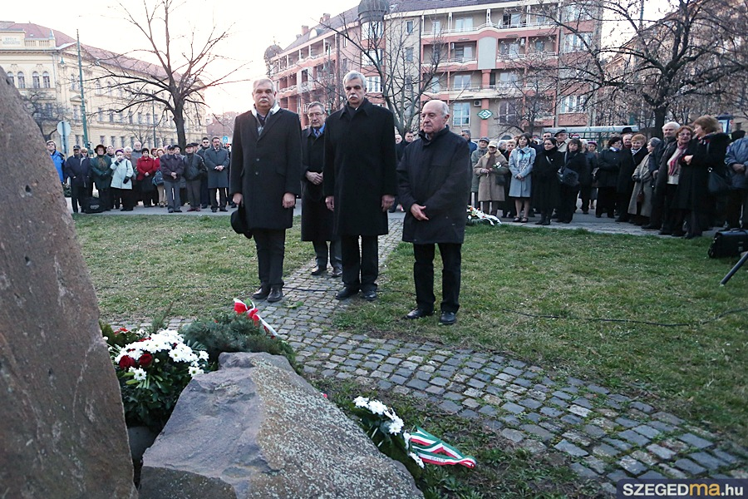
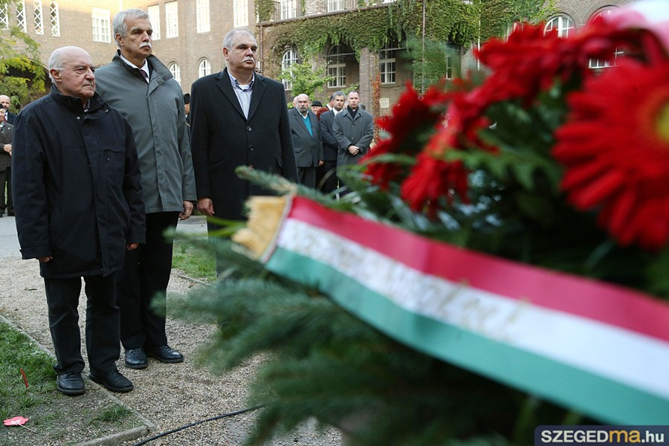
2017
2009
2017
2015

Slide 8
Kirándulások
2009 kirándulás Pannonhalmára
2012. március 30 borkóstoló Kaló Imrével
2013 március 23-i borkóstolós halvacsora Maurer Oszkárnál.
2015 Vésztő-Mágor-i kirándulás.
2017 június 10-én szombaton tanulmányutat szerveztünk a Kiskunsági Nemzeti Parkba. Fülöpházi buckavidék, Bugac. Ebéd a bugaci csárdában, majd a "Pásztor múzeumot" tekintettük meg.
2019 a Délvidékre tervezett kirándulásunk időpontja június 15 (Aracsi puszta-templom, Zenta, Maurer Oszkár)
2021 augusztus 28-án, szombaton reggel indultunk Császártöltésre. Itt megtekintettük a "vörös mocsár" természetvédelmi területet, majd Nemesnádudvaron, a Knáb Panzióban ebédeltünk. Délután borkóstoló a Sziegl Pincészetben, Hajóson.
2023 szeptember 30 reggel kirándulás Tőserdőbe, séta, kávé, frissítő, sör Utána Tiszaalpár, látnivalók. Ebéd a Tiszaalpári Tiszatáj vendéglőben, 1 óra körül indulás Tiszakürtre, az arborétumba. Borkóstoló, séta. 3 óra körül Lakitelek, körbevezetés, egy kis borkóstoló, majd hazautazás.

Slide 9
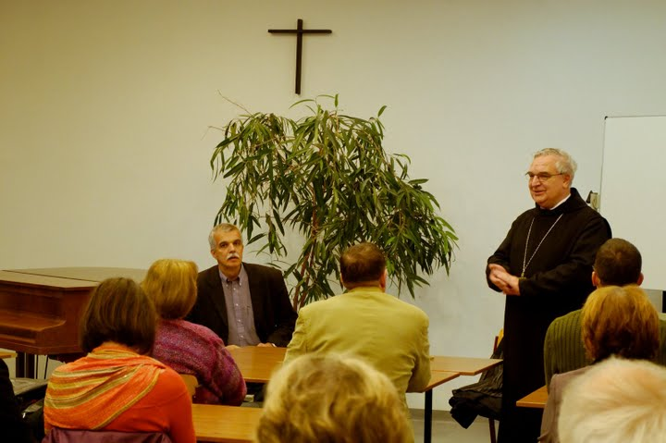
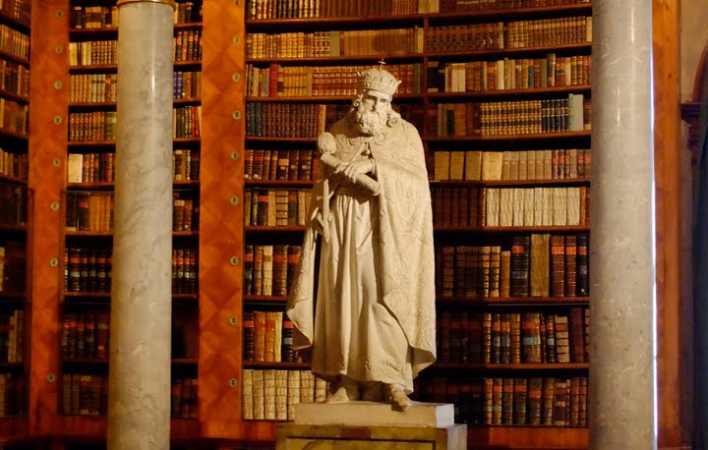
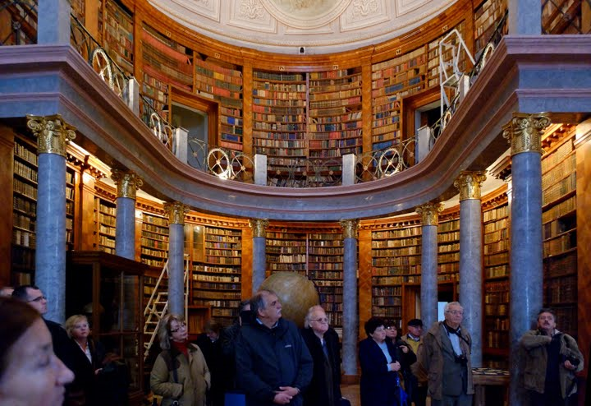
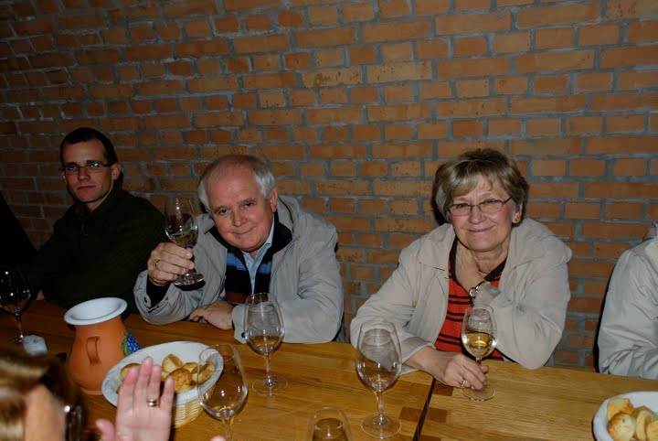
Kirándulás Pannonhalmára

Slide 10
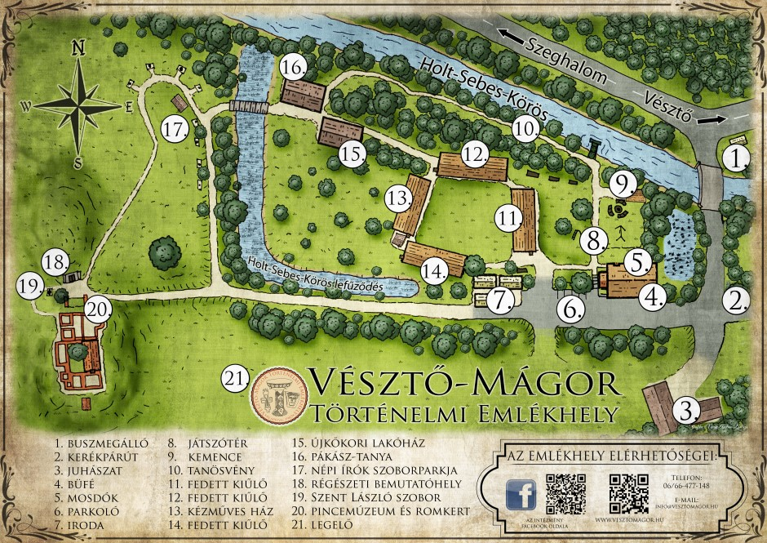
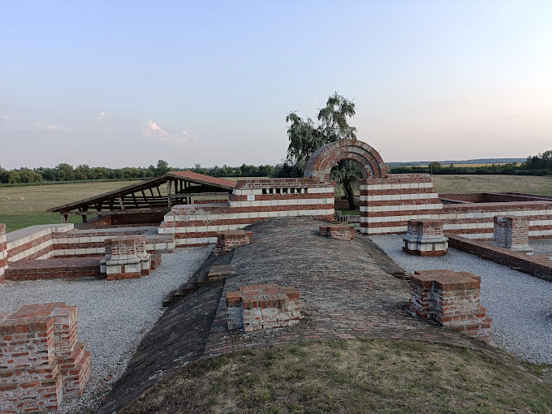
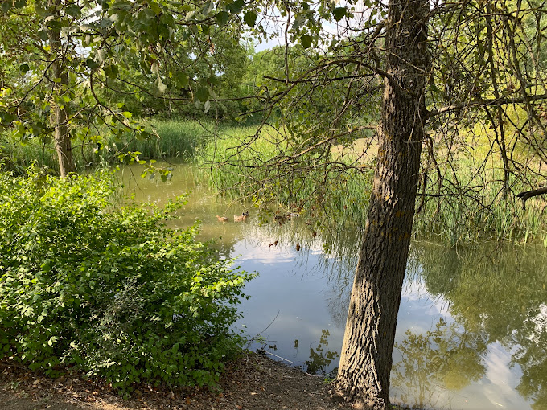
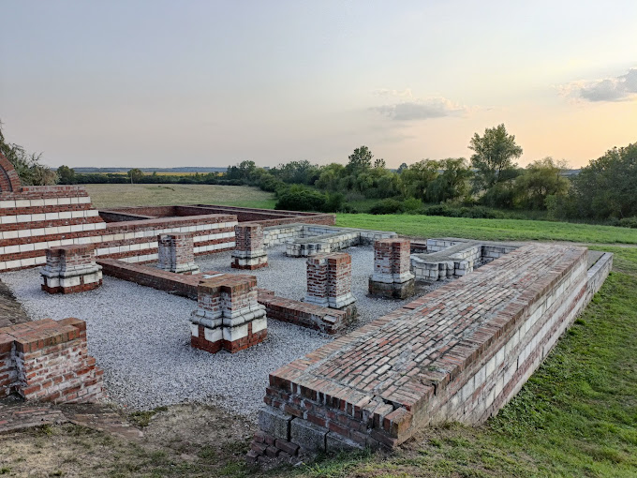
Vésztő-Mágor-i kirándulás

Slide 11
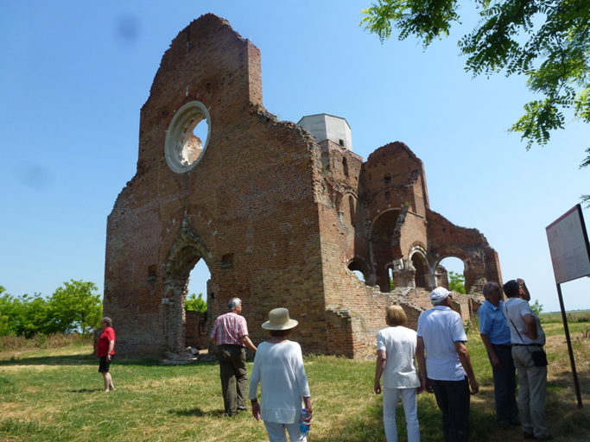
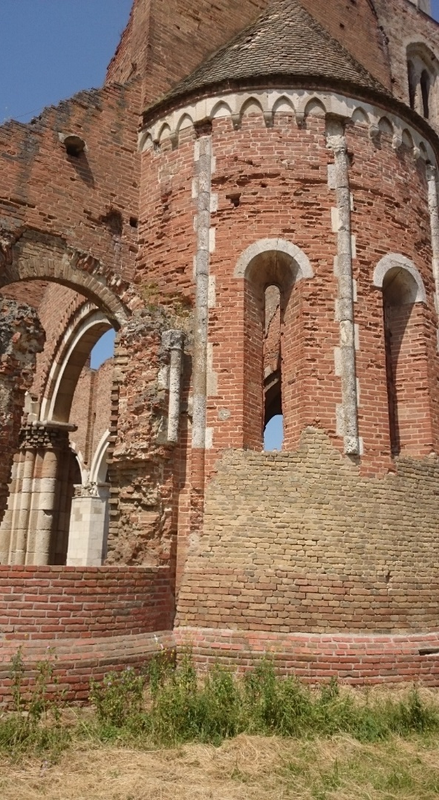
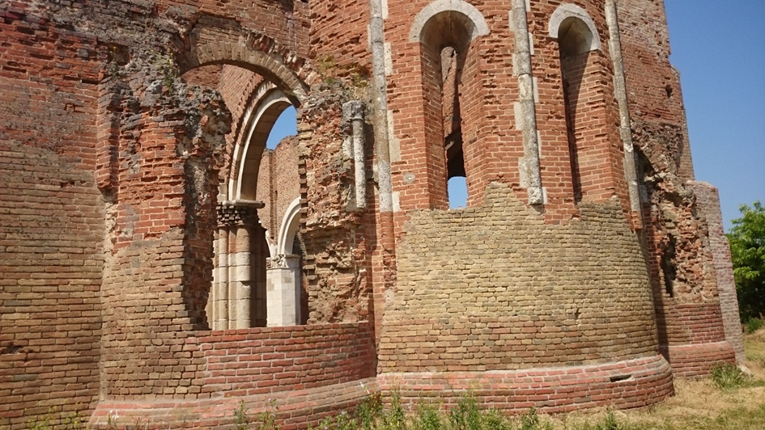
Kirándulás a Délvidékre

Slide 12
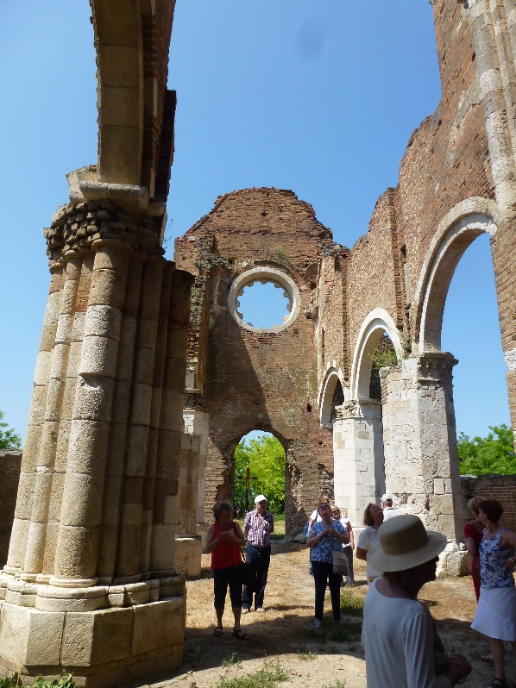
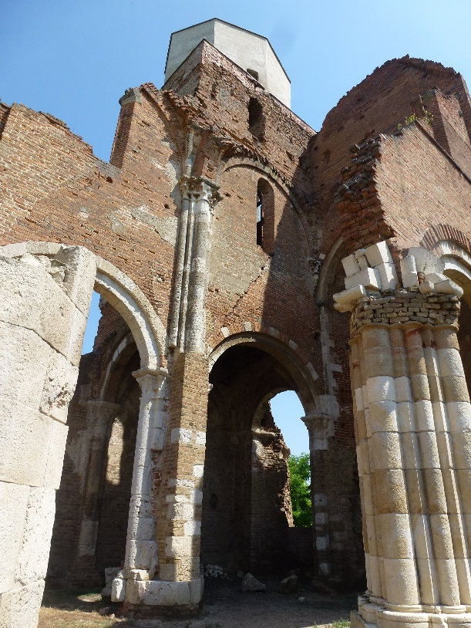
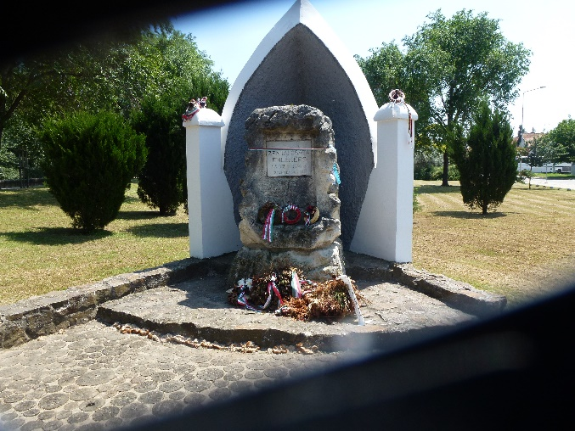
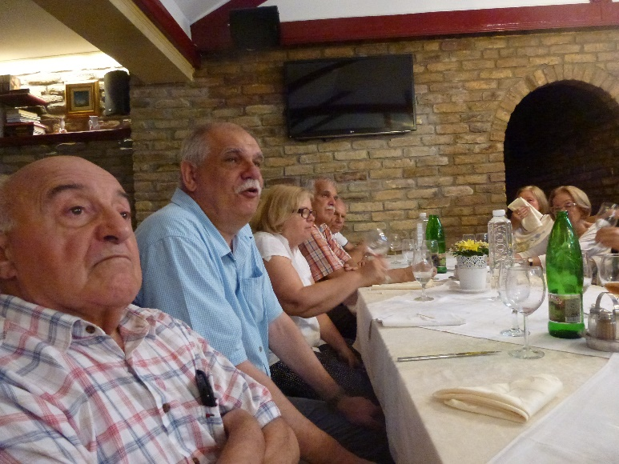
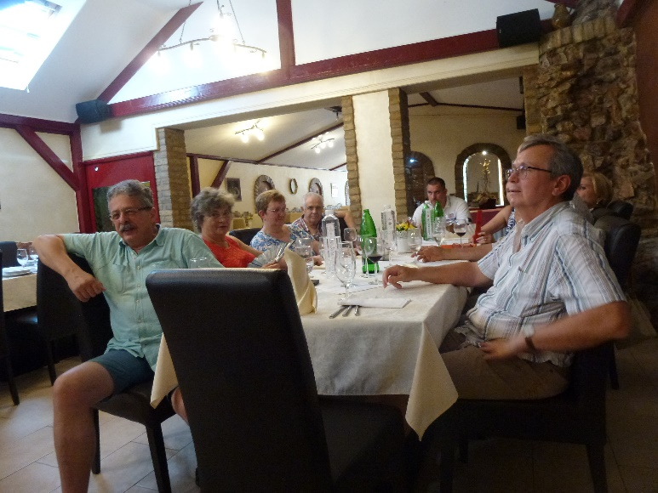

Slide 13
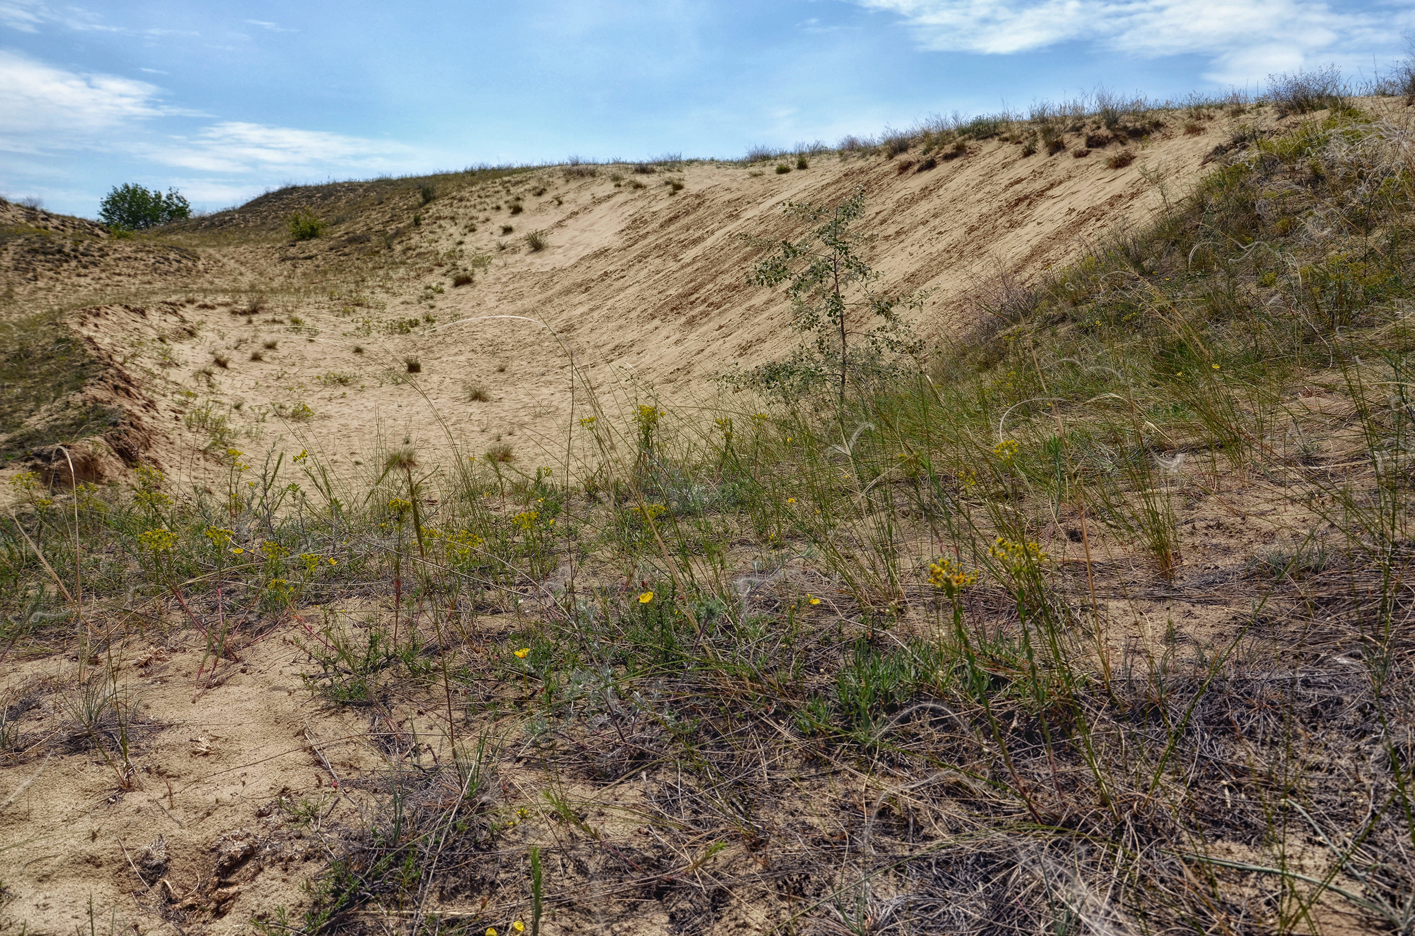
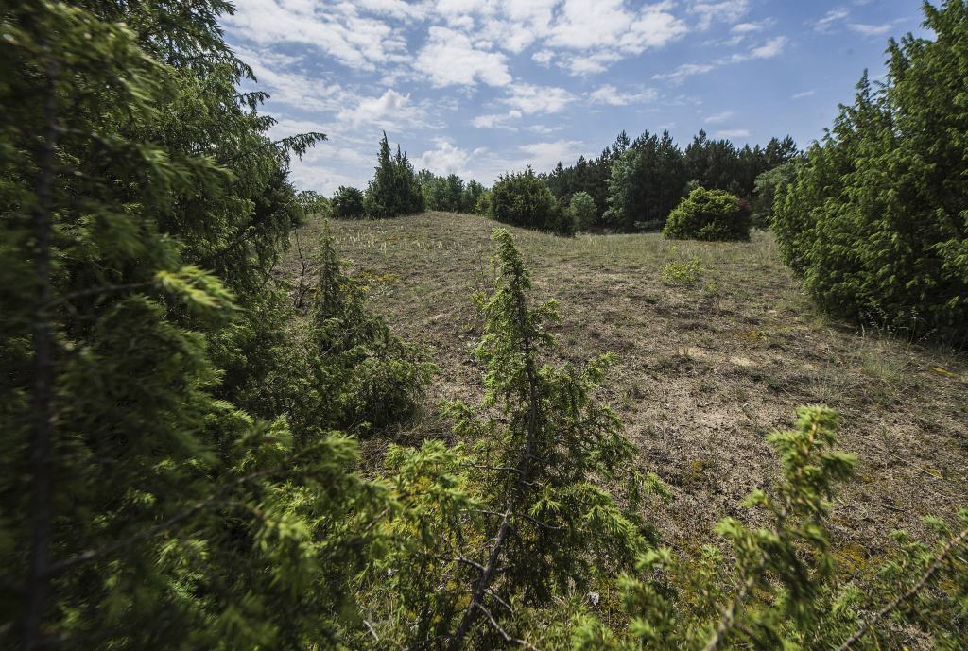
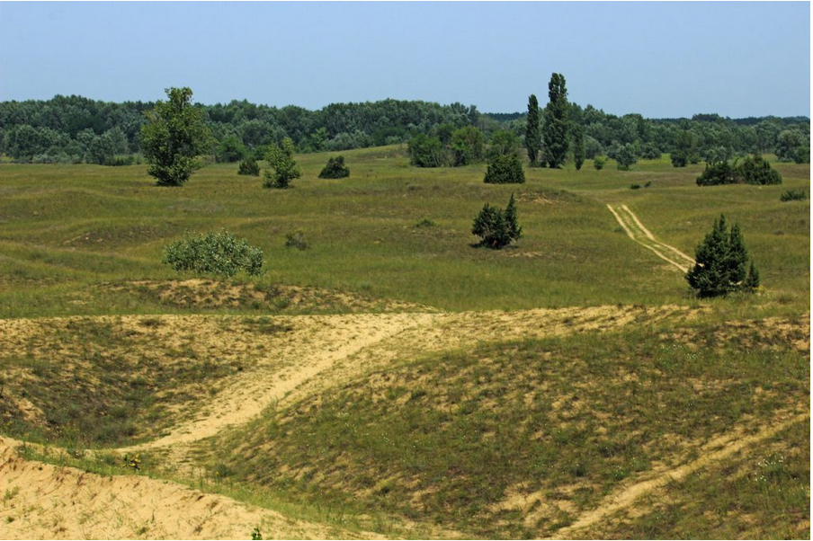
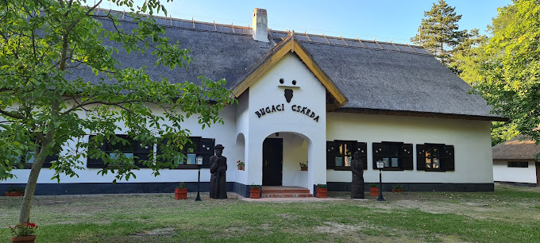
Kiskunsági Nemzeti Park

Slide 14
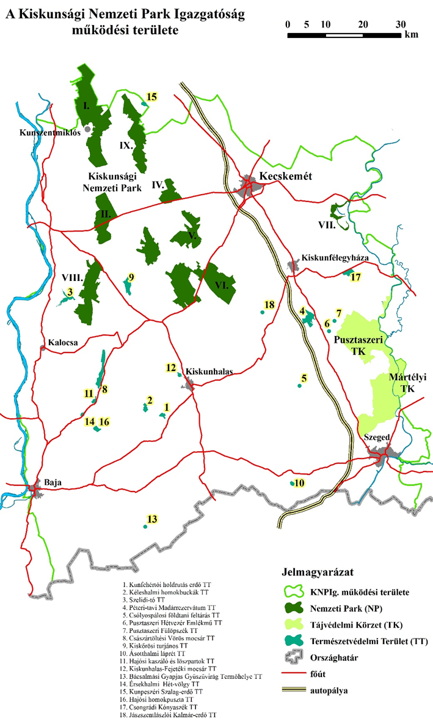
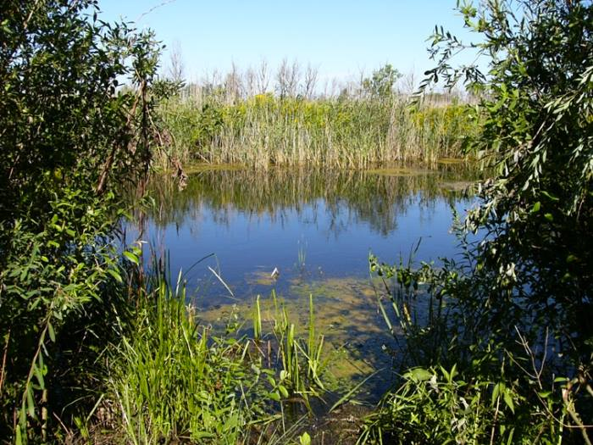
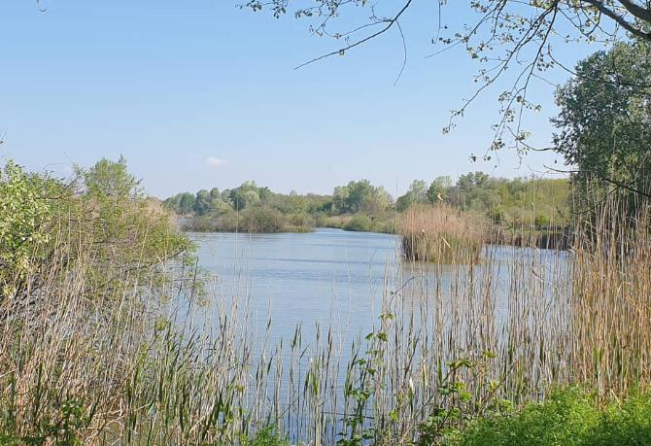
Kirándulás Császártöltésre

Slide 15
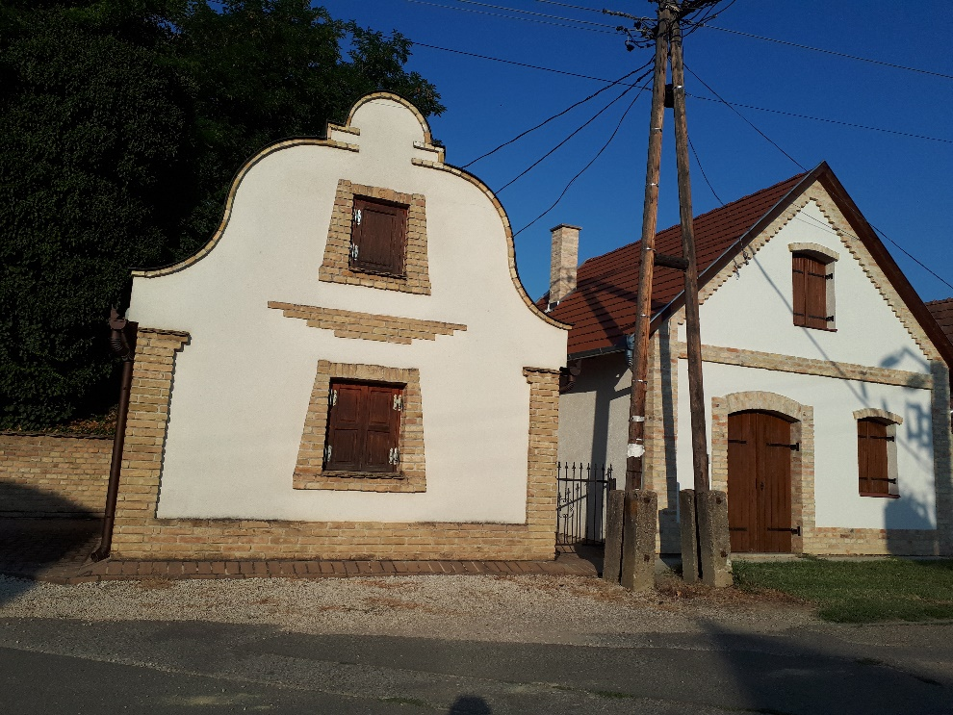
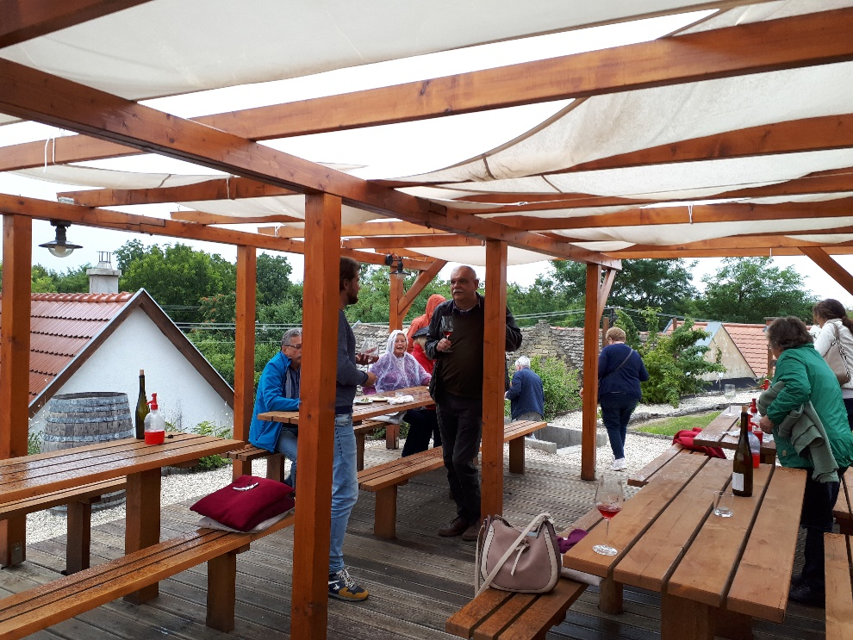

Slide 16
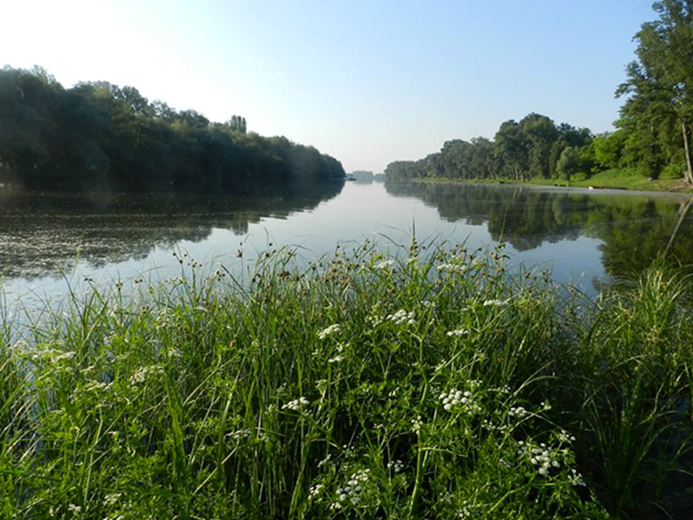
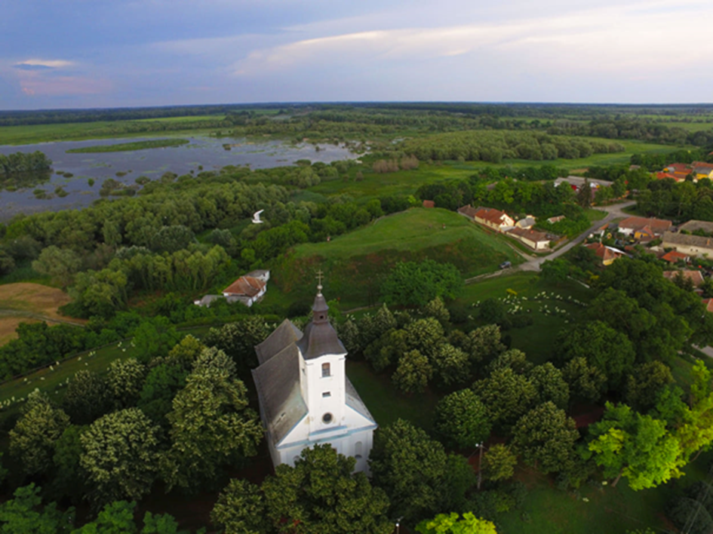
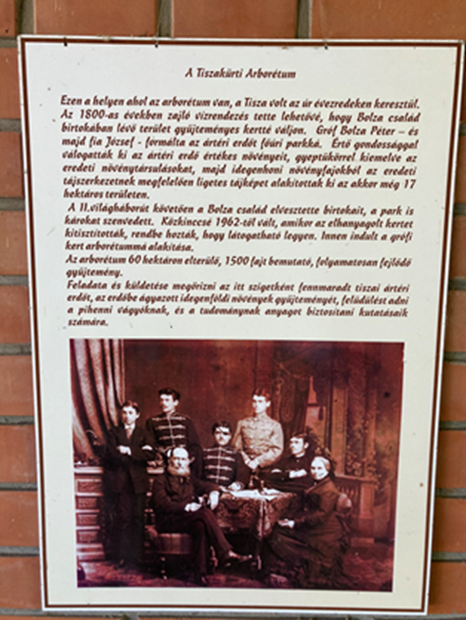
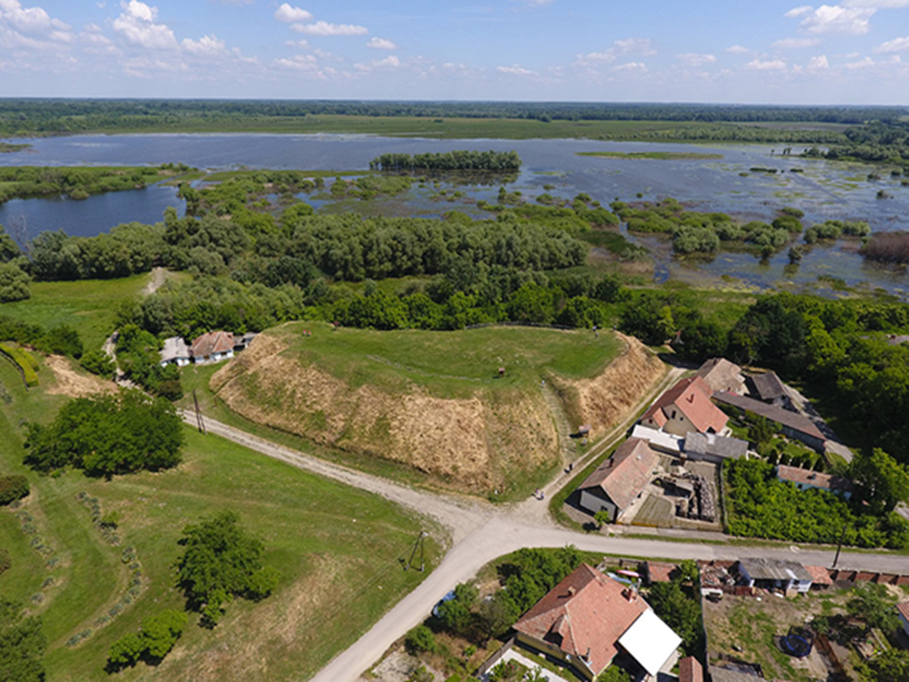
Kirándulás Tőserdőbe

Slide 17
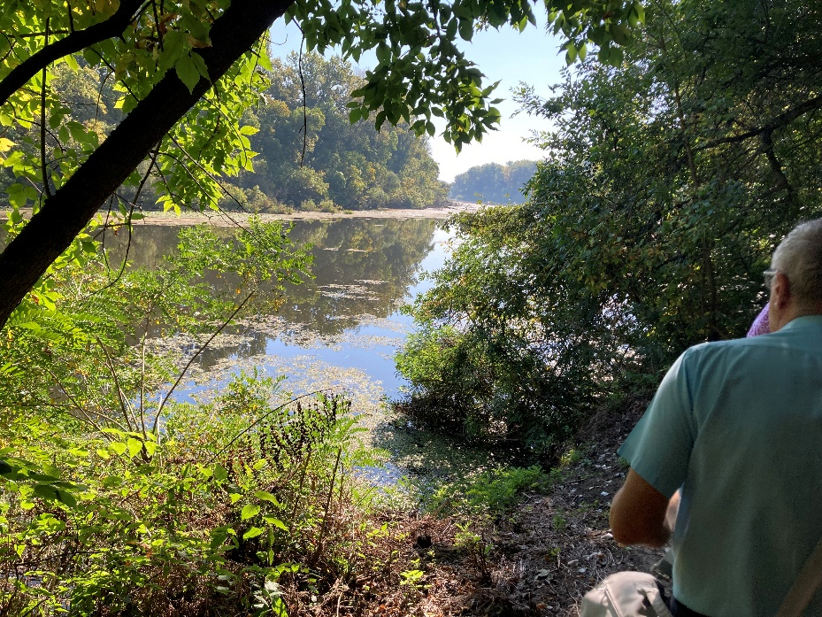
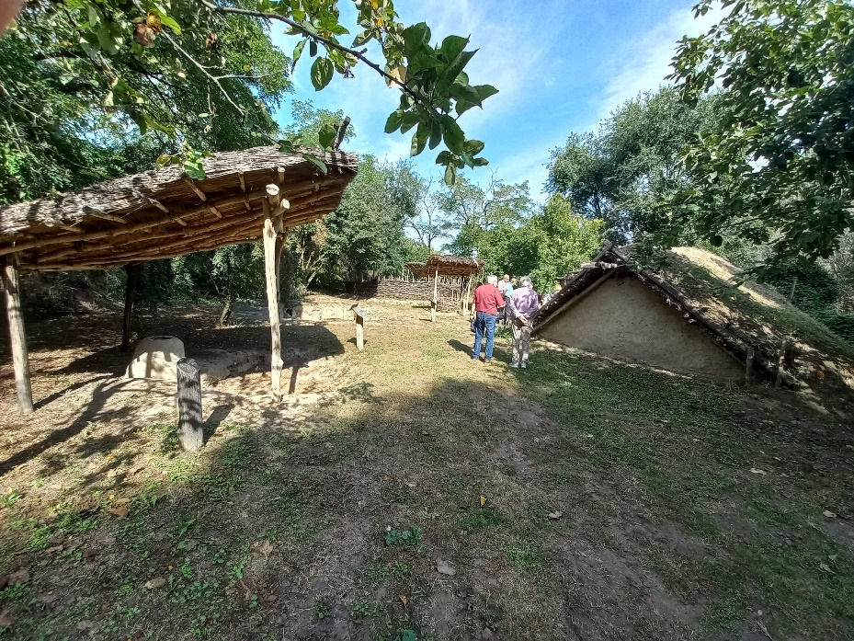
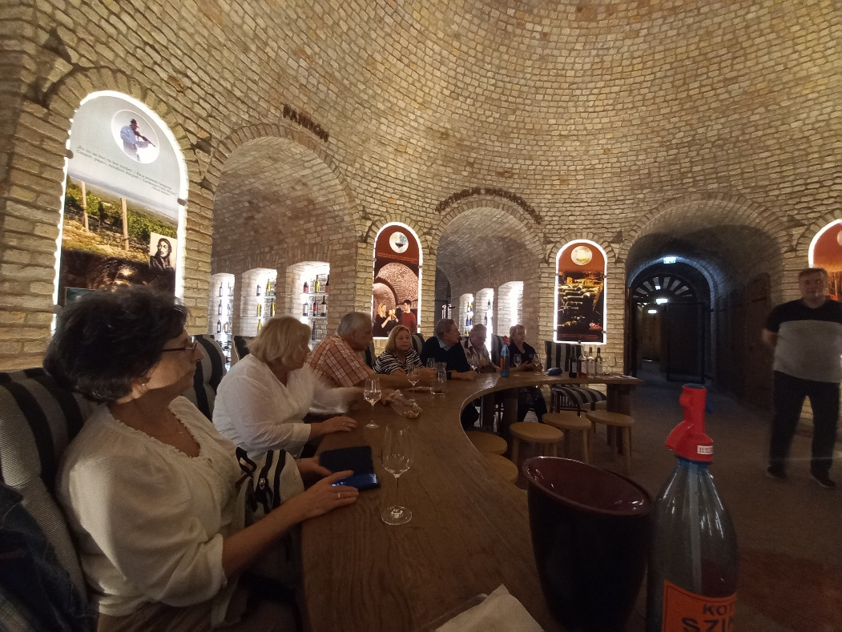
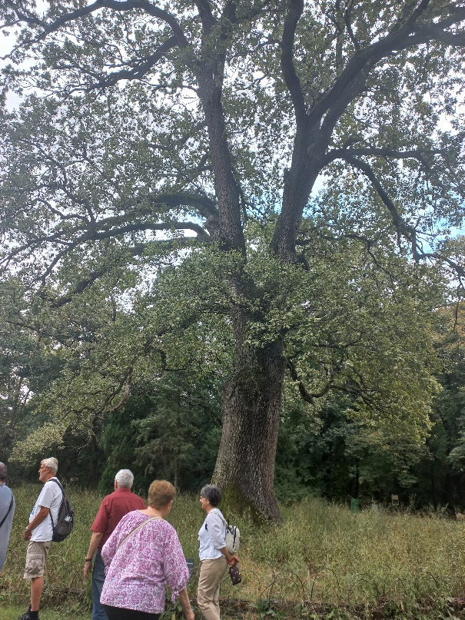

Slide 18
Köszönöm a megtisztelő figyelmet

